Slide 1
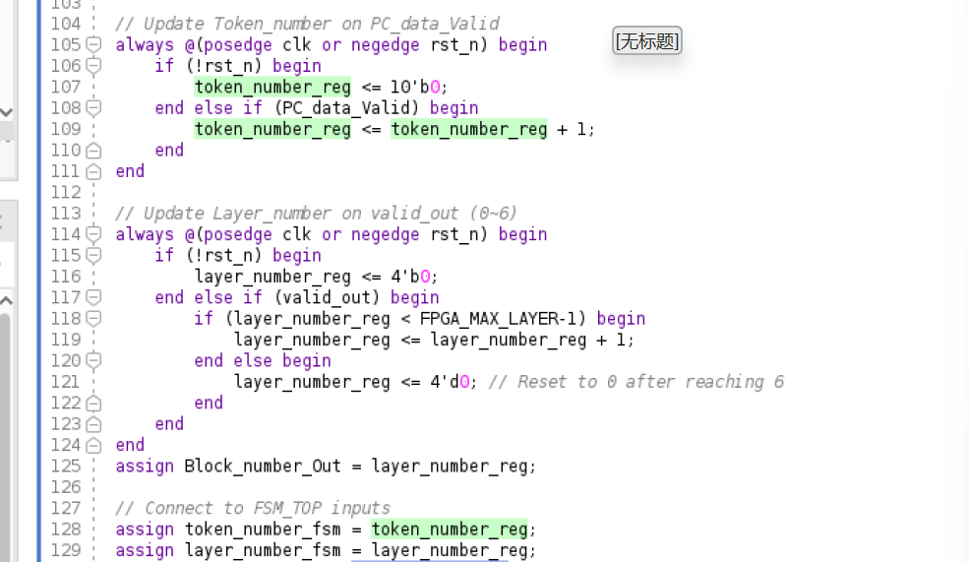
软复位
相关逻辑
Token_number
Layer_number
FPGA_ID 直接外部输入

Slide 2
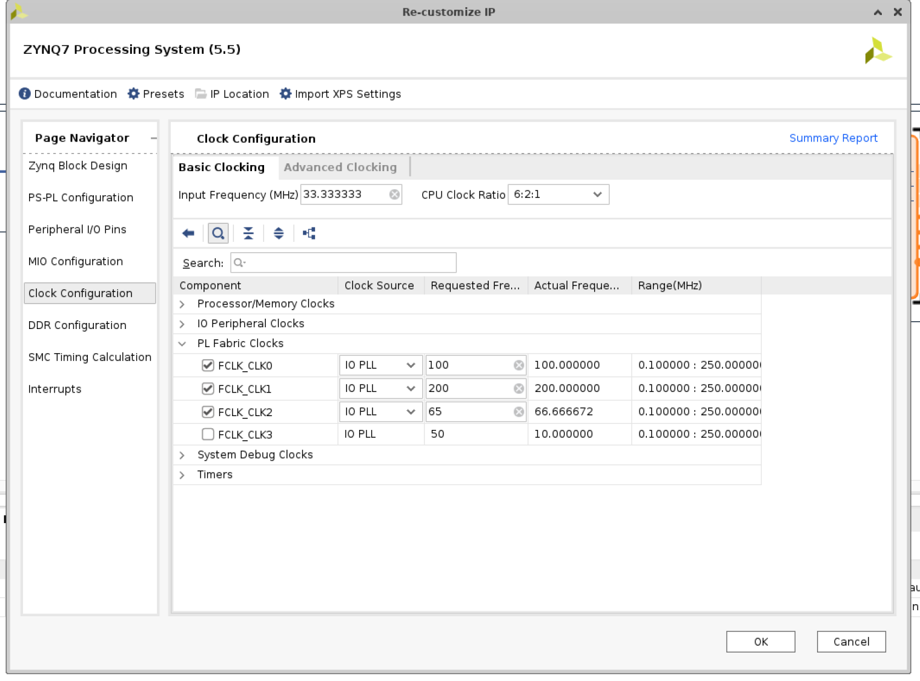
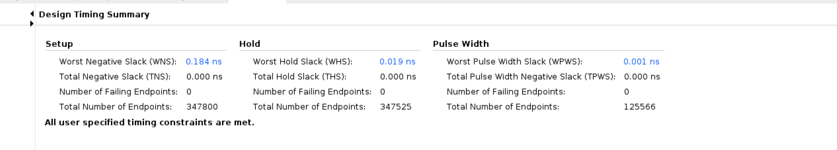
FPGA频率
目前频率最高可以到65M(66M)

Slide 3
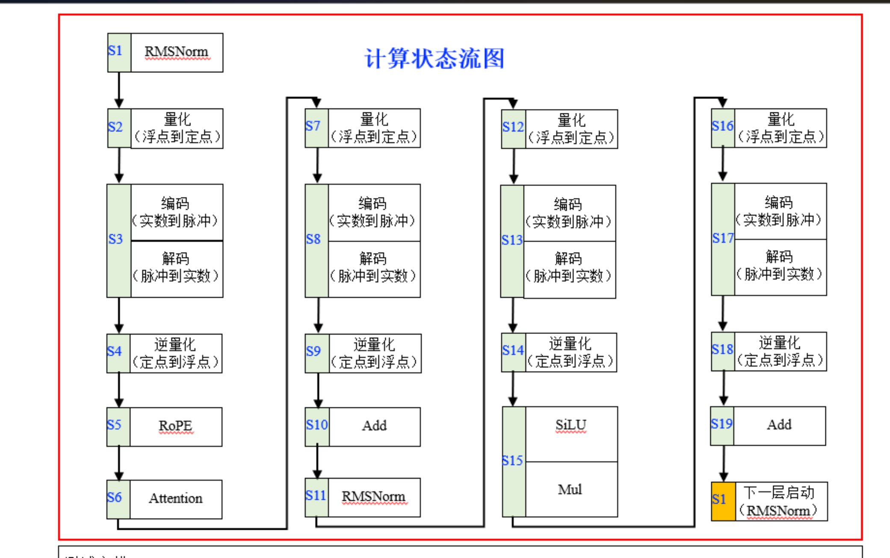
FPGA数据流图
Bram(1536)
Bram(1536)
Bram(1536)
Bram(1536)
Bram(8960)
Bram(1536)
Bram(1536)
Bram(1536)
Bram(8960)
Bram(1536)(256)(256)
Bram(1536)
Bram(8960)(8960)
Bram(1536)
Bram(256)
Bram(1536)(256)
Bram(1536)
Bram(8960)(8960)
Bram(1536)
Bram(1536)(256)
Bram(1536)

Slide 4
方案一
硬件已经可以支持
token0
FPGA0(block0-6)
FPGA1(block7-13)
FPGA2(block14-20)
FPGA3(block21-27)
token1
FPGA0(block0-6)
FPGA1(block7-13)
FPGA2(block14-20)
……
token2
FPGA0(block0-6)
FPGA1(block7-13)
……
token3
FPGA0(block0-6)
……
FPGA级流水化，需要软件端控制，可提高4倍运行速度

Slide 5
方案二
FPGA内部，实现block级别流水化
token0
block0
block1
block2
block3
block4
block5
block6
token1
block0
block1
block2
block3
block4
block5
block6
先考虑两个block并行，由于起始的(或者S19阶段的输出)Bram在后面的S10阶段(Add)需要使用。同样的S10阶段(Add)的输出Bram在后面的S19阶段(Add)需要使用。
block0
block2
S1 S2 S3 S4 S5 S6 S7 S8 S9 S10 S11 S12 S13 S14 S15 S16 S17 S18 S19
S1 S2 S3 S4 S5 S6 S7 S8 S9 S10 S11 S12 S13 S14 S15 S16 S17 S18 S19
S1 S2 S3 S4 S5 S6 S7 S8 S9 S10
block0
这里就出现了一个问题。如果S19先结束，就会导致S10的输入不正确，因为S19的输出覆盖了S10的部分原始输入。
同样，如果S10先结束，就会导致S19的输入不正确，因为S10的输出覆盖了S19的部分原始输入。
如果仅使用阻塞来解决该冲突，那block流水化速度仅能提高2倍，如果想再多block并行，会导致更复杂的数据流，目前这个架构很难支持。

Slide 6
方案二（续）
Ping-pang Bram(1536)
使用ping-pang 结构来解决
Bram(1536)
Bram(1536)
Bram(1536)
Bram(8960)
Bram(1536)
Bram(1536)
Bram(1536)
Bram(8960)
Bram(1536)(256)(256)
Bram(1536)
Bram(8960)(8960)
Bram(1536)
Bram(256)
Bram(1536)(256)
Bram(1536)
Bram(8960)(8960)
Bram(1536)
Bram(1536)(256)
Ping-pang Bram(1536)

Slide 7
方案二（续）
FPGA内部，实现block级别流水化；使用ping-pang结构
token0
block0
block1
block2
block3
block4
block5
block6
token1
block0
block1
block2
block3
block4
block5
block6
依旧考虑两个block并行，由于起始的(或者S19阶段的输出)Bram在后面的S10阶段(Add)需要使用。同样的S10阶段(Add)的输出Bram在后面的S19阶段(Add)需要使用。
block0
block2
S1 S2 S3 S4 S5 S6 S7 S8 S9 S10 S11 S12 S13 S14 S15 S16 S17 S18 S19
S1 S2 S3 S4 S5 S6 S7 S8 S9 S10
S1 S2 S3 S4 S5 S6 S7 S8 S9 S10
S11 S12 S13 S14 S15 S16 S17 S18 S19
block0
Ping-pang结构使S10和S19互不冲突的运行，但是只能支持两个block并行流水，再多已经给不出比较合适的方案了。
综上考虑，还是方案一，FPGA间流水，收益高且成本低。

